Slide 1




KHỞI ĐỘNG

Slide 2








TRÒ CHƠI: CÂU CÁ
GO

Slide 3


D. 5 ô li
Chữ hoa U, Ư cỡ vừa cao mấy ô li?
C. 4 ô li
A. 2,5 ô li
D. 5 ô li
B. 3 ô li

Slide 4
A. 2,5 ô li
Chữ hoa U, Ư cỡ nhỏ cao mấy ô li?
C. 4 ô li
A. 2,5 ô li
D. 5 ô li
B. 3 ô li

Slide 5
C. 2 nét
Chữ hoa U gồm mấy nét?
A. 4 nét
D. 5 nét
B. 3 nét
C. 2 nét

Slide 6
C. 3 nét
Chữ hoa Ư gồm mấy nét?
A. 4 nét
D. 5 nét
B. 2 nét
C. 3 nét

Slide 7

Thứ ... ngày ... tháng ... năm …
Viết chữ hoa V

Slide 8

01

Slide 9


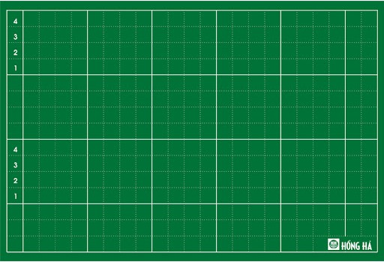
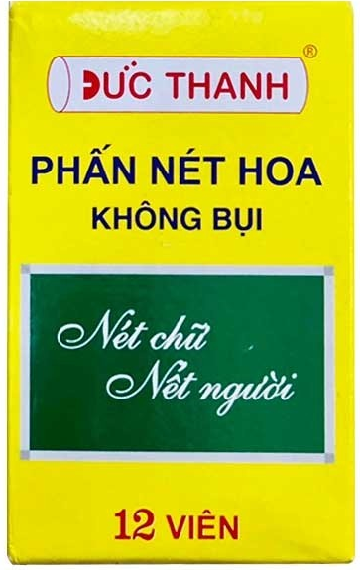
Bảng con
Phấn
Vở tập viết

Slide 10
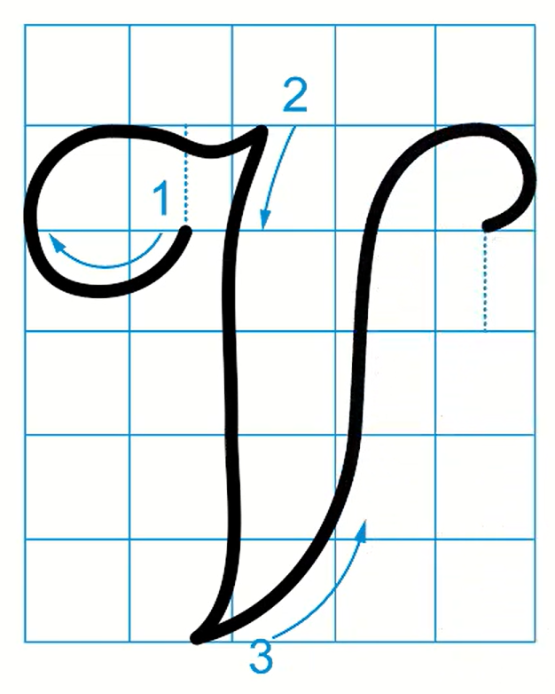
V
1. Giới thiệu mẫu chữ hoa
Quan sát chữ V cỡ nhỡ, cho biết độ cao và độ rộng các nét?

Slide 11
V
1. Giới thiệu mẫu chữ hoa
Chữ hoa V cỡ nhỡ có độ cao 5 li, độ rộng 5 li.
Chữ hoa V cỡ nhỏ có độ cao 2,5 li, độ rộng 2,5 li.

Slide 12
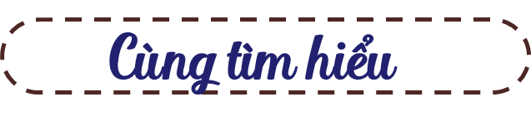

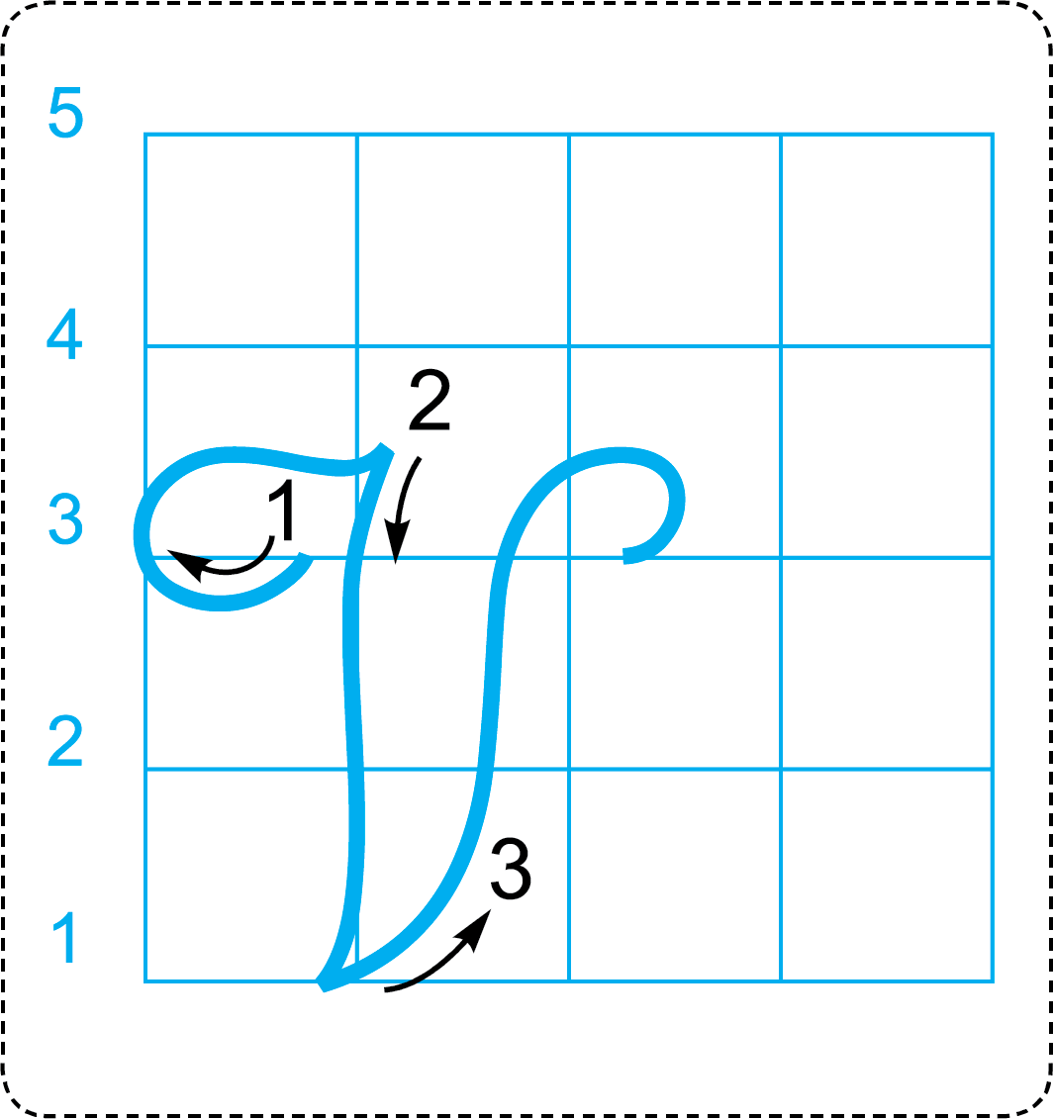

Chữ hoa V được cấu tạo bởi các nét:
nét cong trái rồi lượn ngang
nét thẳng đứng lượn hai đầu
2 ô ly rưỡi
nét móc xuôi phải
Viết vào
bảng con
2 ô ly rưỡi

Slide 13
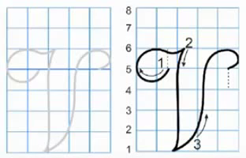

Slide 14
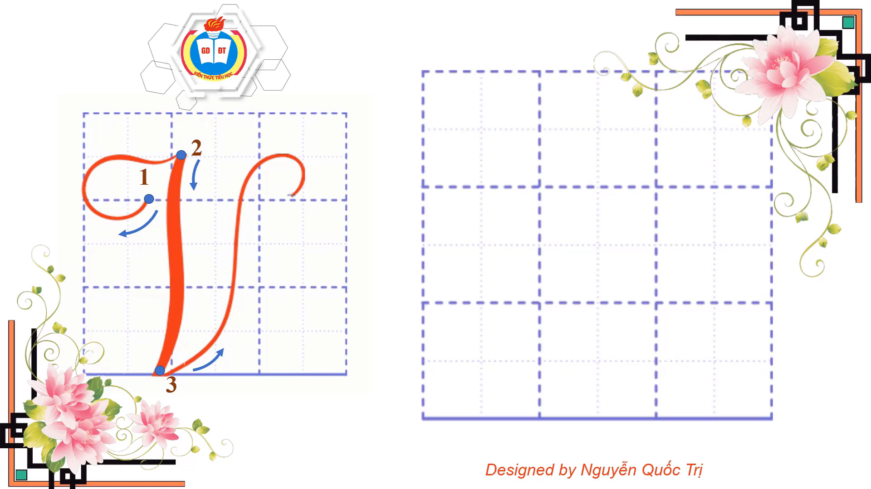

Slide 15


02

Slide 16

Viết ứng dụng
VưŊ cây Ǖίaζ wăm xaζ Ǉō.
a. Chữ cái nào được viết hoa?
→ Chữ V
b. Những chữ cái nào cao 2.5 li ?
→ Chữ V, y, h

Slide 17
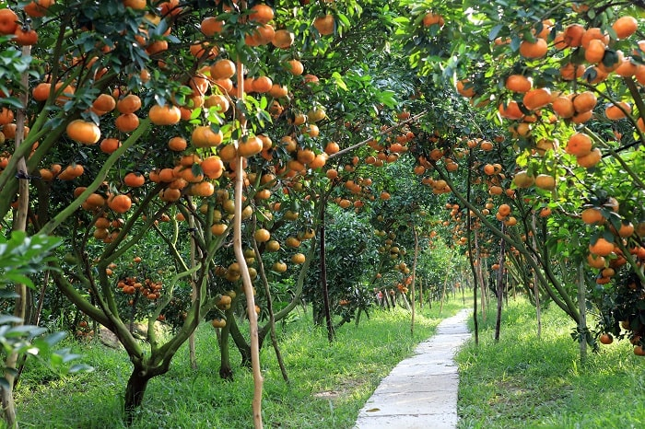

Slide 18




Câu ứng dụng
Dấu huyền
đặt trên chữ ơ
Dấu sắc
đặt trên chữ ô
VưŊ cây Ǖίaζ wăm xaζ Ǉō.
Em chú ý cách đặt dấu thanh nhé!
Viết vào VTV

Slide 19
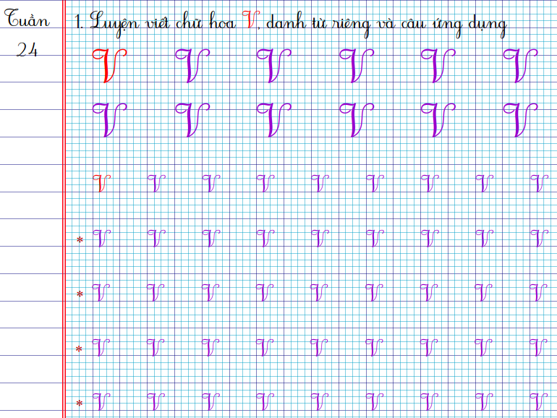

Slide 20
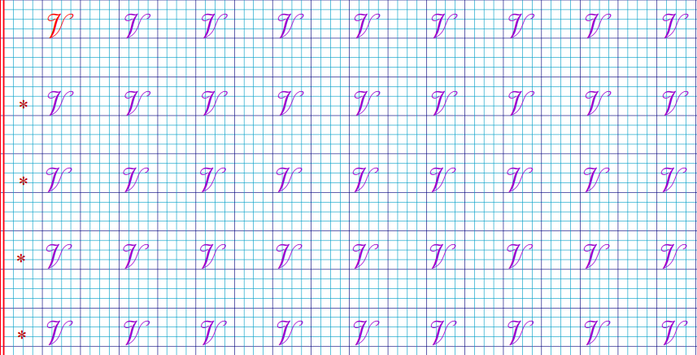

Slide 21
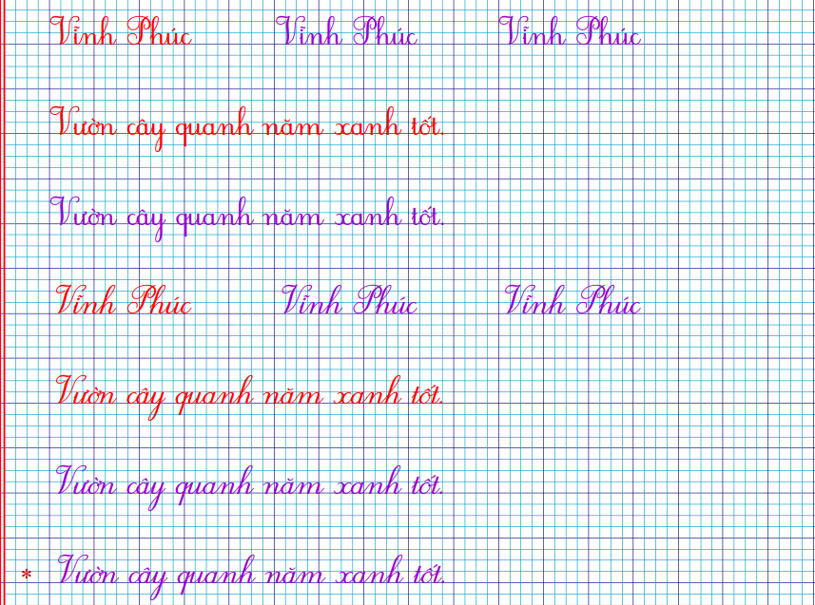

Slide 22


